Slide 1
Soccer Report
Re-diseñar la interfaz gráfica y mejorarla
Jugada de área o penalti
Guardar lo que hay en la memoria en almacenamiento secundario
Seleccionar eventos desde un desplegable
Exportar a excel
Funcionalidad adicional
  Botón deshacer
  Persistencia de objetos
  Mejora del cronómetro

Slide 2
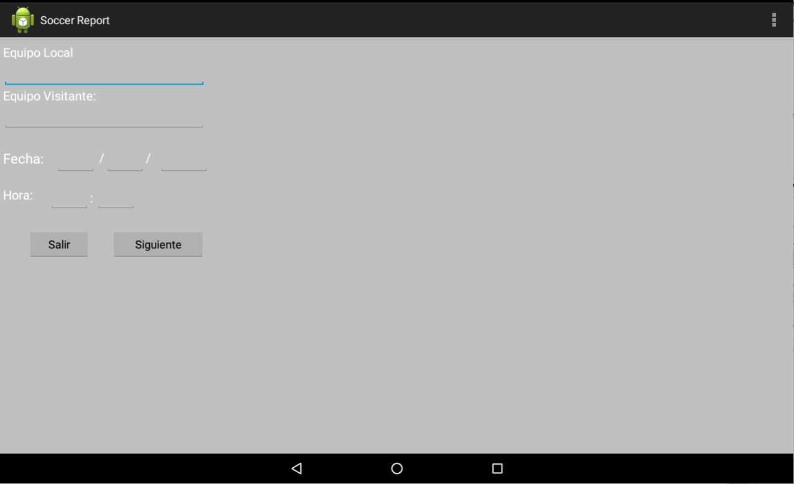
Interfaz previa

Slide 3
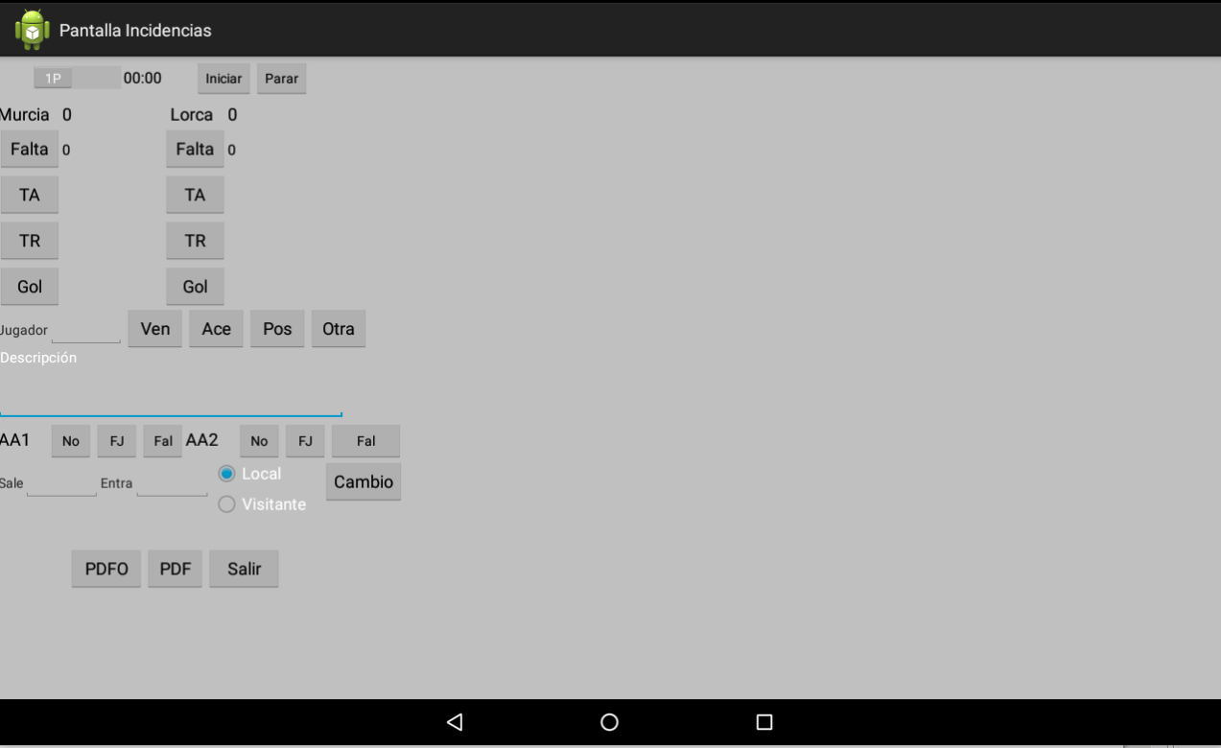
Interfaz previa

Slide 4
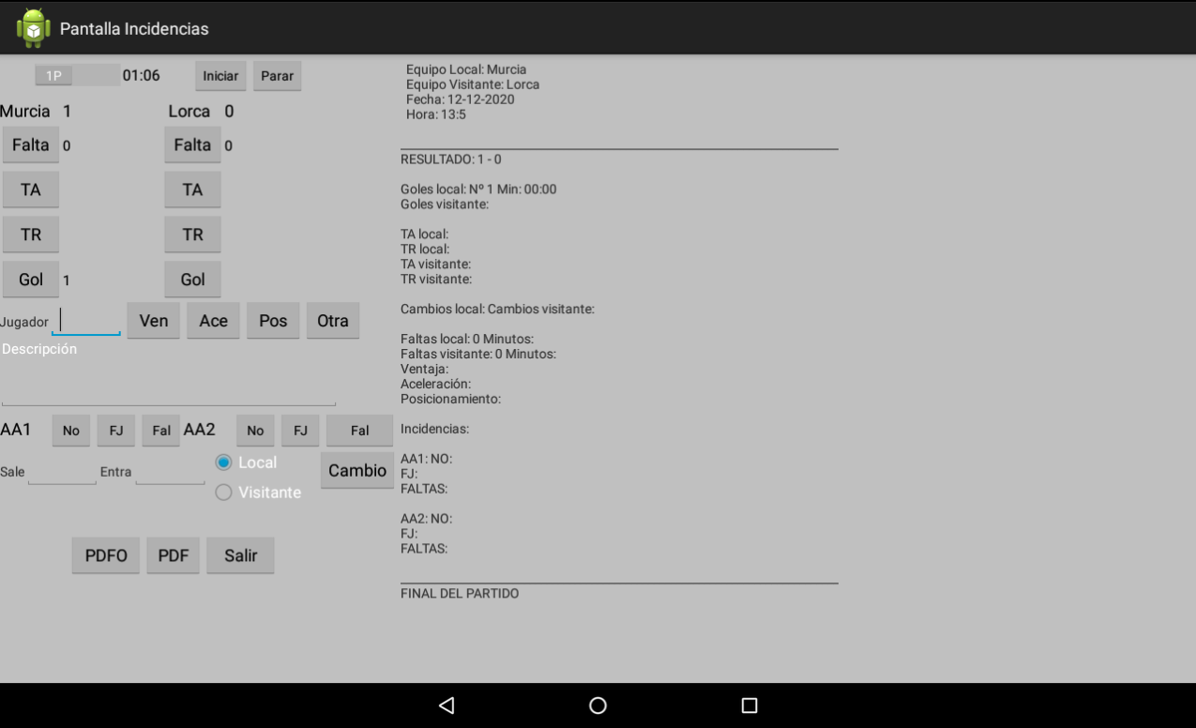
Interfaz previa

Slide 5
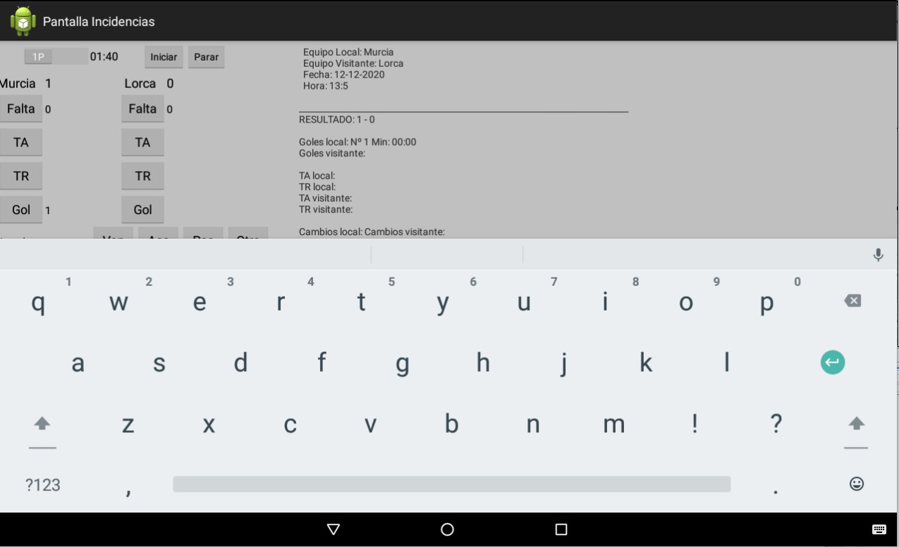
Interfaz previa

Slide 6
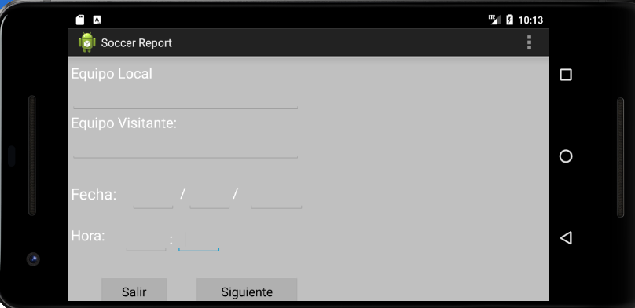
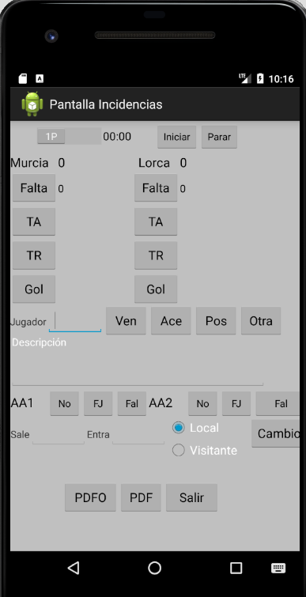
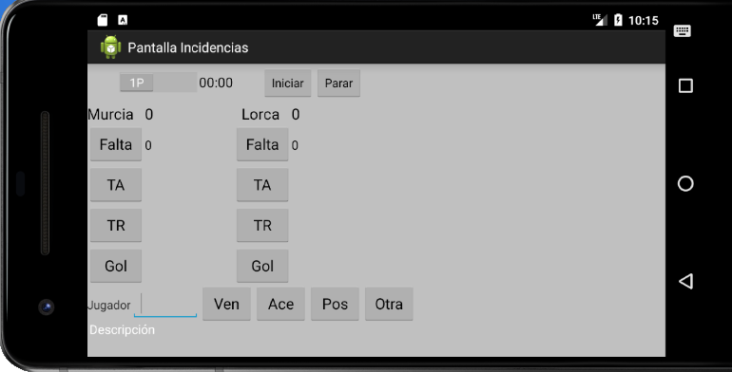
Interfaz previa

